Slide 1
Мастер-класс
Методическая разработка
Автор: Пулькина Алла Николаевна.
Аудитория: мастер-класс рассчитан для воспитателей и их воспитанников.
Назначение: напольная дидактическая игра «Математический лабиринт»
Цель: научить изготавливать и использовать дидактическую игру.

Slide 2
Задачи:
Зз
-определение пространственных направлений «от себя»
- умение адекватно использовать в речи «пространственные» предлоги и термины, осознавая их смысл;
- умение показывать и правильно называть парные взаимообратные направления (вперед – назад, справа – слева);
умение устанавливать положение того или иного предмета по отношению к себе (впереди меня - …и пр.).
формировать умение читать простые схемы и совершать действия по плану
закреплять количественный счет и знание цифр.

Slide 3
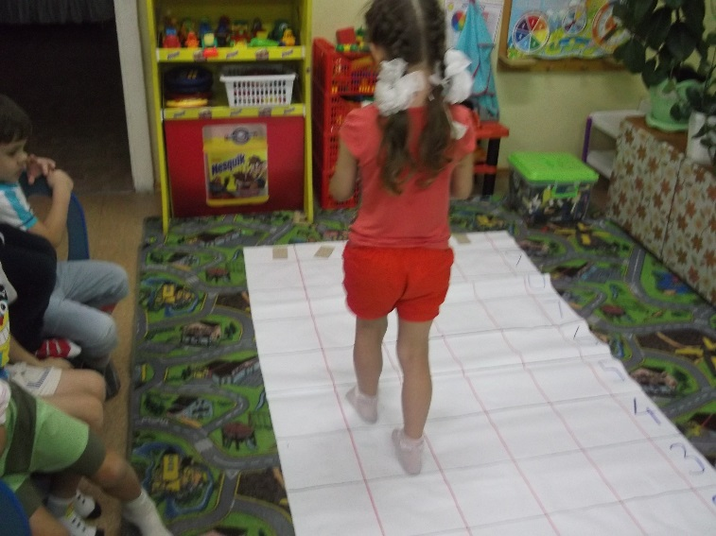

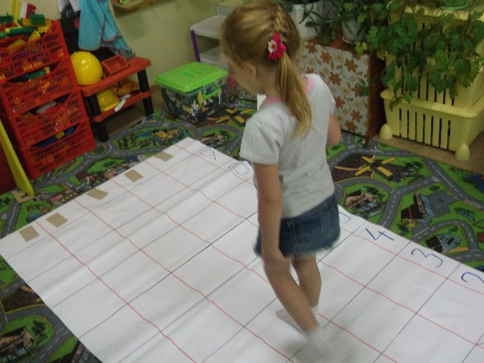
Работая с детьми разных возрастных групп нельзя не заметить, что практически у всех детей на протяжении буквально всего дошкольного детства возникают проблемы с определением « ЭТО ПРАВАЯ, ЭТО ЛЕВАЯ РУКА?». Именно отсюда возникла идея создания напольной игры для закрепления навыков ориентировки в пространстве.

Slide 4
Работая с детьми разных возрастных групп нельзя не заметить, что практически у всех детей на протяжении буквально всего дошкольного детства возникают проблемы с определением « ЭТО ПРАВАЯ, ЭТО ЛЕВАЯ РУКА?». Именно отсюда возникла идея создания напольной игры для закрепления навыков ориентировки в пространстве.

Slide 5
Действие по правилам и схемам способствует:
упорядочению детского мышления, улучшению с позиции логики восприятия через освоение определенной последовательности, заданной в правилах выполнения, что выражается в умении планировать свои действия;
совершенствованию пространственной ориентировки детей, лучшему освоению ими правил уличного движения, успешному осуществлению трудовых и игровых действий;
освоению детьми знаковых систем, схем, моделей, «расшифровке» их и познанию логических связей между последовательными этапами какого-любо действия.

Slide 6
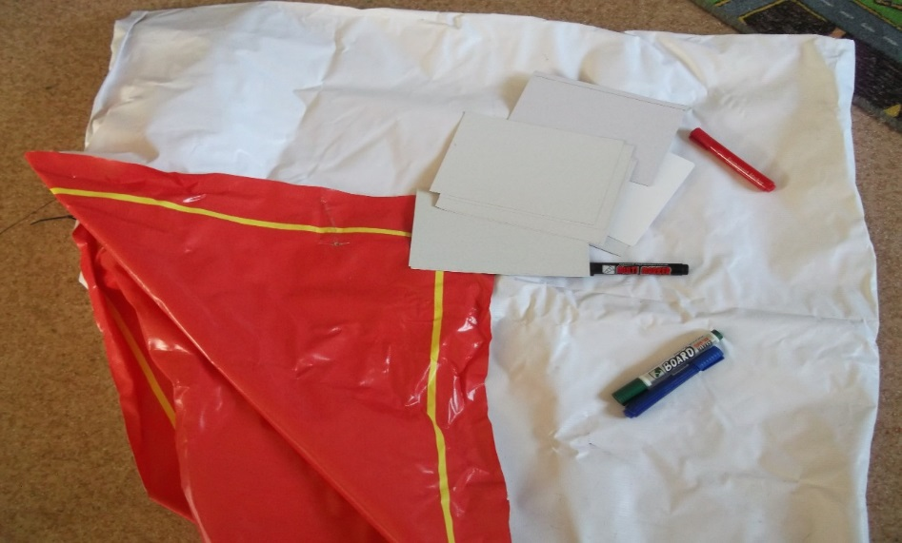
Материалы:
(Изготовление этой игры не требует особых затрат и изготавливается очень быстро)
Белое или светлое плотное полотно(в нашем случае обратная сторона использованного баннера) размером 1м 20см на 2м;
Маркер с толстым стержнем темного цвета;
Белый картон для схем.

Slide 7
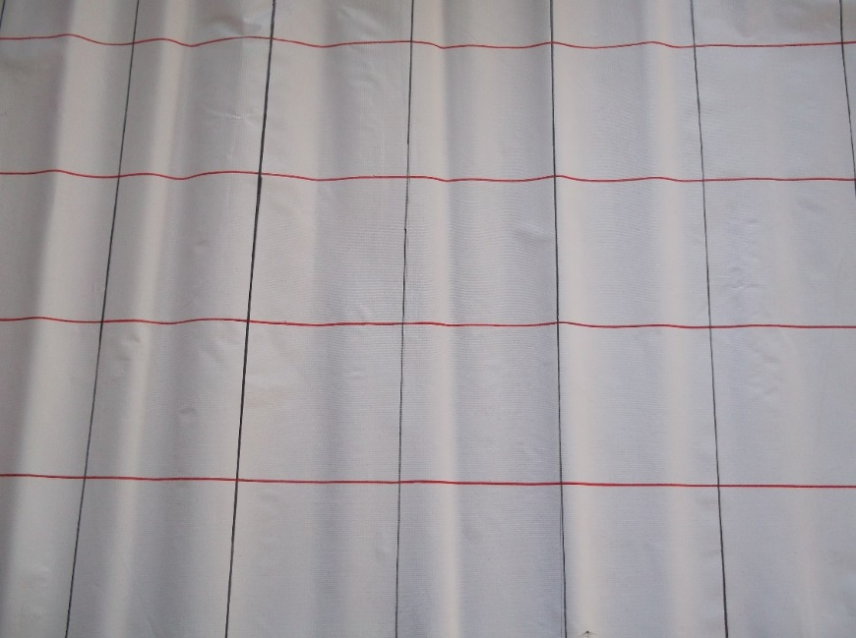
Последовательность изготовления: шаг1
Разглаживаем полотно не слишком горячим утюгом.
Чертим маркером на полотне клетки размером 20смx 20см

Slide 8
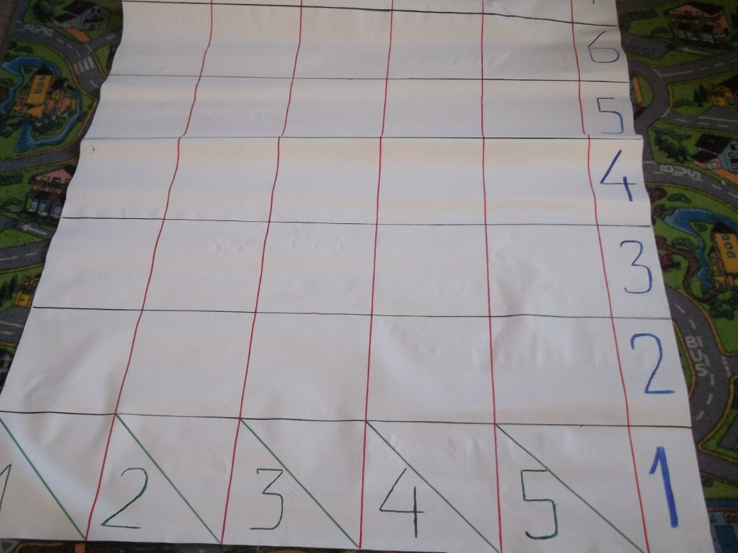
Шаг 2:
С правой стороны полотна в крайних клетках с низу вверх пишем цифры от1 до 9 ;
Внизу- от 1 до 5.

Slide 9
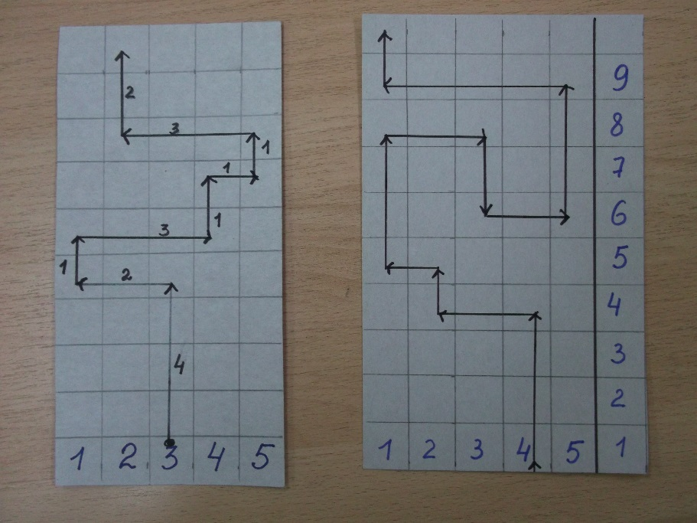
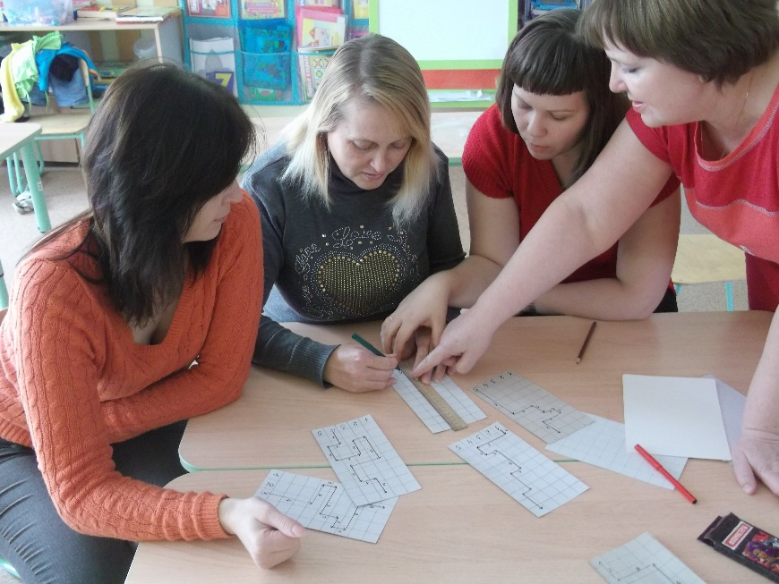
Шаг 3:
Чертим схемы на картоне, вариантов может быть несколько:
1) клетка с цифрой при прохождении не считается, отсчет начинается со следующей клетки, на стрелках с направлением написана цифра, обозначающая количество клеток-шагов.
2) клетка с цифрой входит в счет шагов, на стрелках нет цифр с указанием количества шагов, их нужно будет отсчитать вначале на схеме.

Slide 10
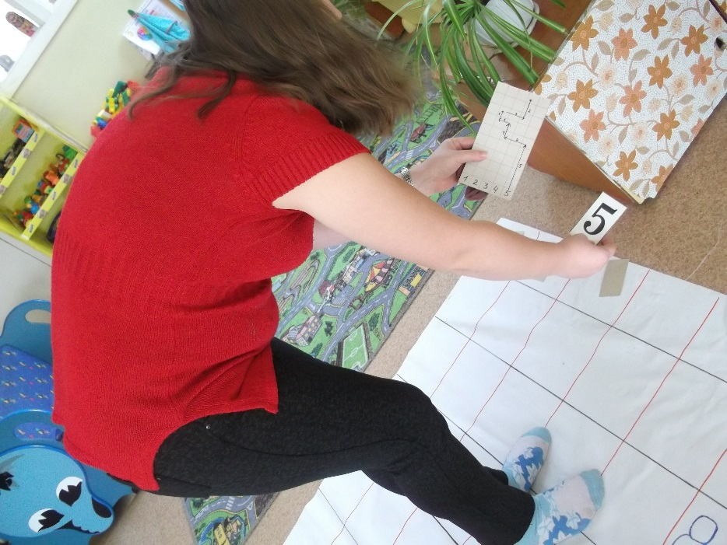
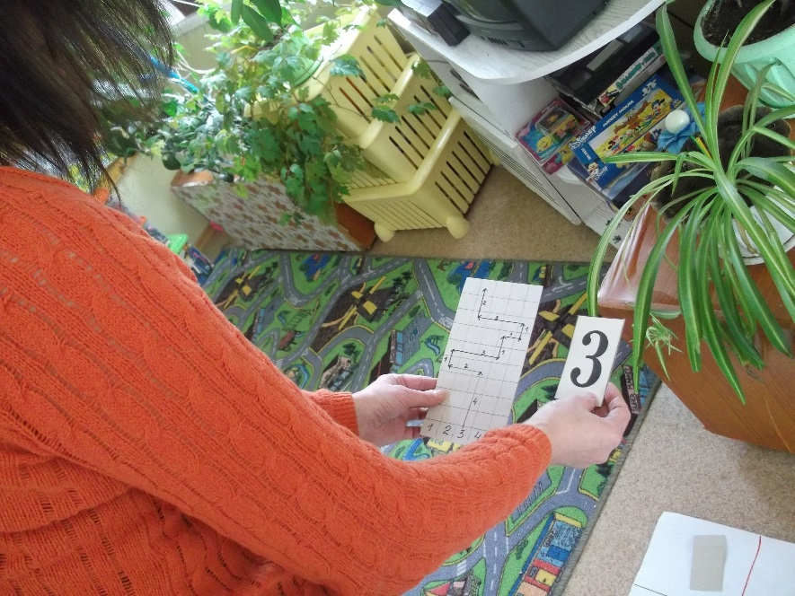
Шаг 4:
В конце маршрута на последнюю клетку обратной стороной вверх кладется карточка с той цифрой, с которой маршрут начинался. На каждый вариант 5 схем-карточек, так как для самостоятельного использования ребенком игры на каждой конечной клетке на карточке может быть только один правильный ответ!

Slide 11
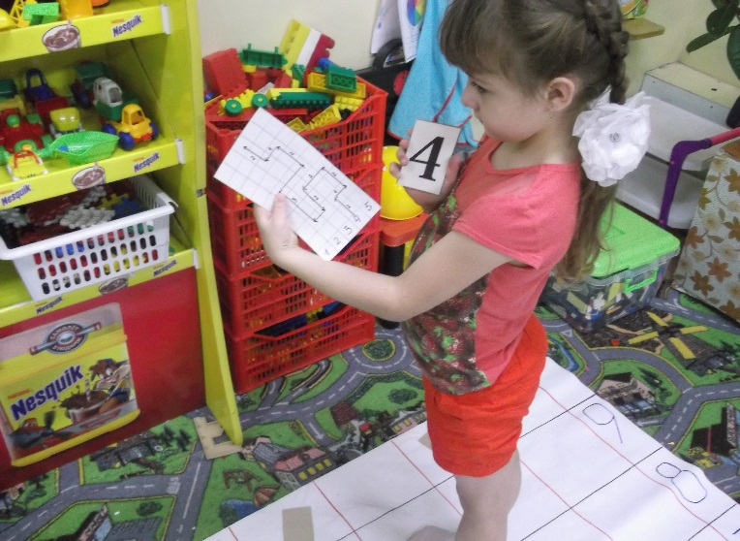
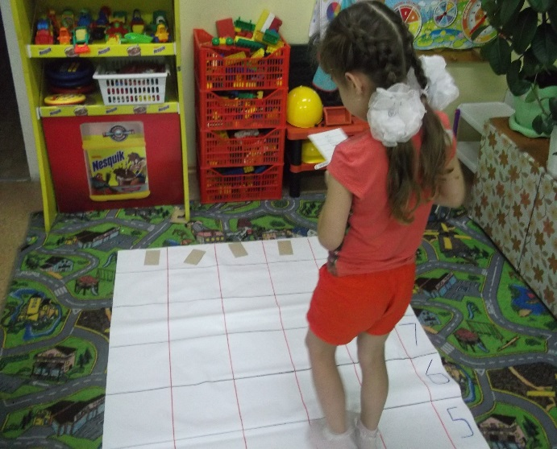
Вот и все! Начинаем играть.
Правила можно менять например, при повороте в стороны шаги могут быть как обычными, так и приставными. Можно лабиринт пройти шагом, а можно про прыгать на двух ногах, на одной ноге, при каждом прыжке меняя ногу. Но обязательное условие: ребенок должен проговаривать каждое свое действие, действуя по схеме.

Slide 12
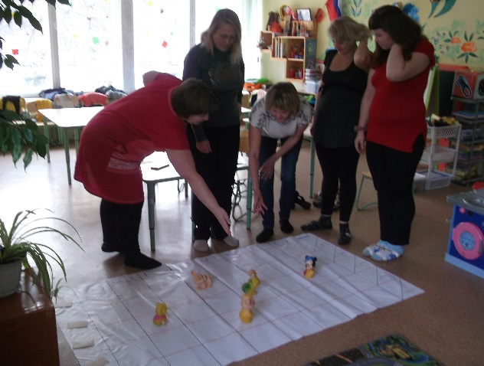
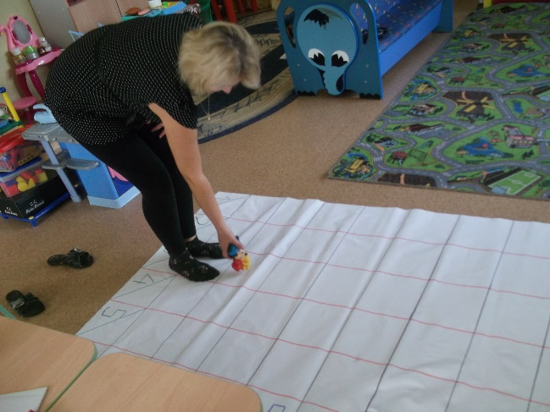
Нашу напольную игру можно применять и для решения других задач, например:
Формирование и закрепления у детей понятий «строка», «столбец»: «Поставь игрушку на клетку 2-4 (Второй столбец, четвертой строки) или «На какой клетке находится игрушка?»

Slide 13
Спасибо за внимание!!!
Желаю удачи!!!

